Slide 1

算
法
设
计
与
分
析
最大流算法
韦淳于
Renmin University of China

Slide 2
主要内容
流网络
基本概念：流，最大流，割
Ford-Fulkerson算法
剩余网络
增广路径
流网络的割
最大二分匹配
Edmonds-Karp算法
基于最大流的最密子图查找
2

Slide 3
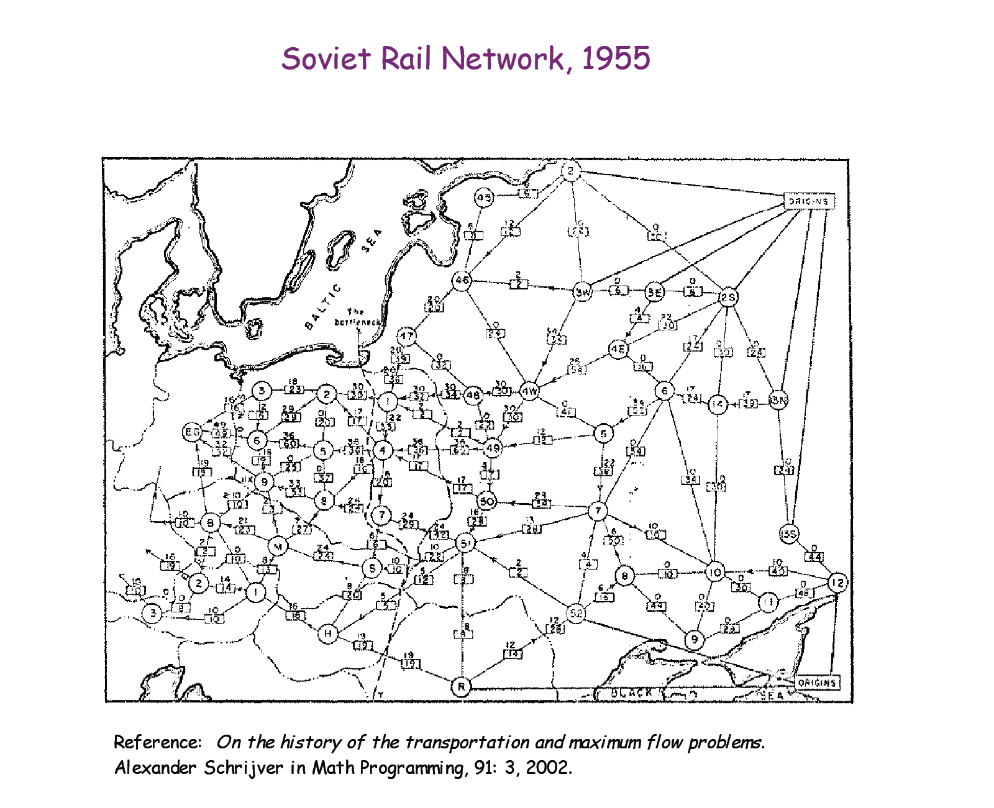
Soviet Rail Network,1955
素材来源于网络，版权归原作者
最大流问题最早是在1954年，由T.E.Harris 和F.S.Ross通过一个苏联铁路的交通流量的简化模型提出的。^{[1][2][3]} 1955年，L.R. Ford, Jr.和D.R. Fulkerson创建了第一个已知的算法， Ford–Fulkerson算法。^{[4][5]}
material coursing through a system from a source to a sink
3
Notes:
https://www.slideserve.com/odeda/soviet-rail-network-1955-powerpoint-ppt-presentation
在大规模战争中，后勤补给是重中之重，为了尽最大可能满足前线的物资消耗，后勤部队必然要充分利用每条运输网，这正好可以用最大流模型解决。如何寻找一个复杂网络上的最大流呢？
冷战始于1947年美国提出“杜鲁门主义”，结束于1991年苏联解体

Slide 4

素材来源于网络，版权归原作者
4

Slide 5
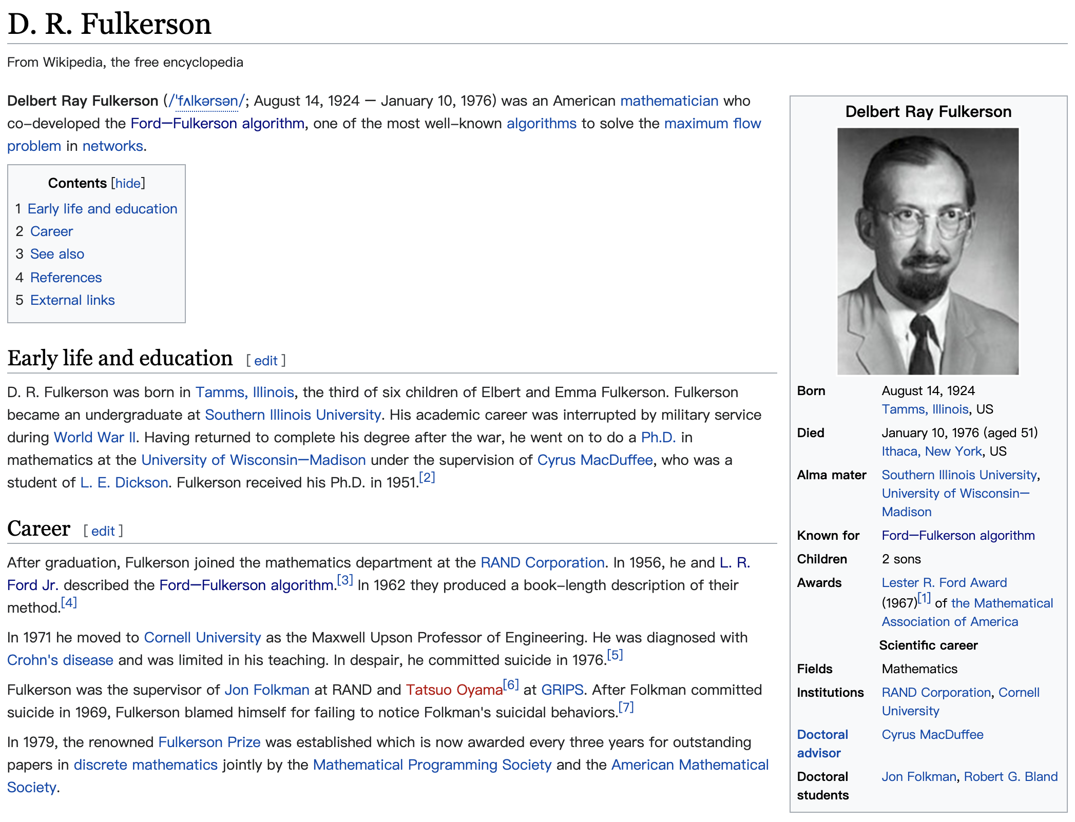
素材来源于网络，版权归原作者
5
Notes:
威斯康星大学麦迪逊分校 (University of Wisconsin-Madison)

Slide 6
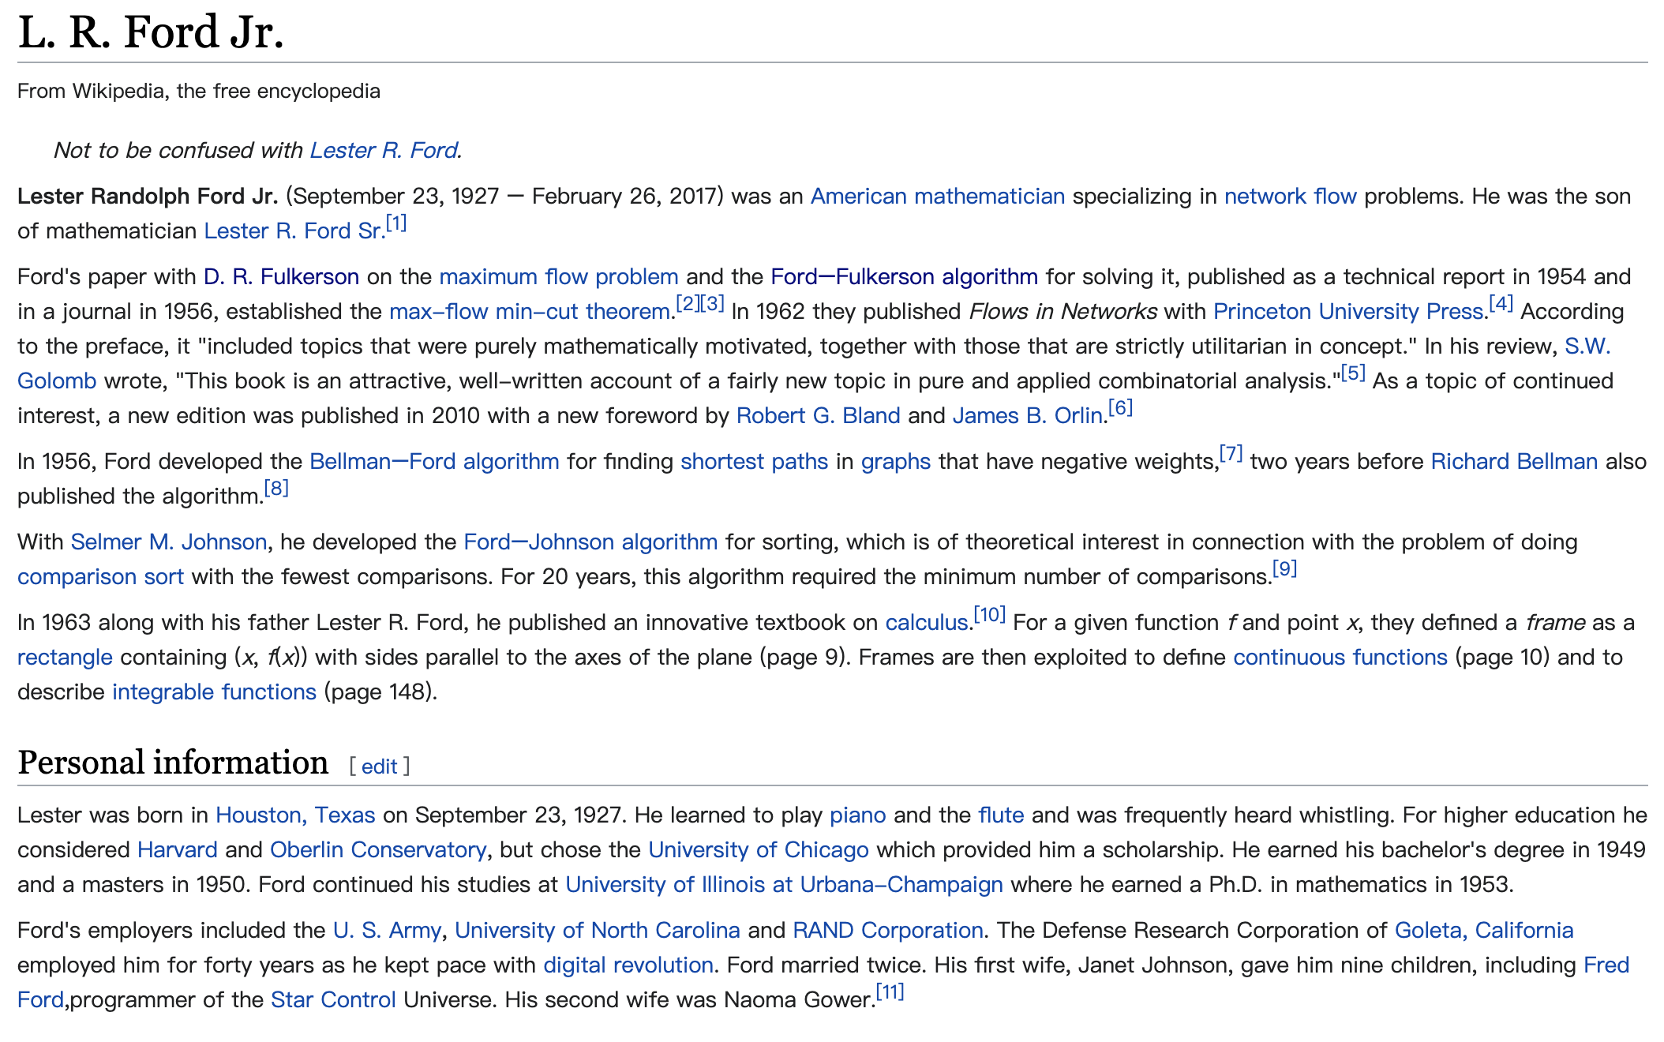
素材来源于网络，版权归原作者
6
Notes:
UIUC

Slide 7
最大流问题
最大流问题是一类应用极为广泛的问题，例如在交通运输网络中有人流、车流、货物流，供水网络中有水流，金融系统中有现金流，通讯系统中有信息流，等等。
网络流理论：50年代福特（Ford）、富克逊（Fulkerson）建立，是网络应用的重要组成部分。
美国希望计算苏联通过铁路网络从东欧获取资源的速度（最大流）
也希望计算通过摧毁部分铁路，使苏联铁路网络瘫痪的方法（最小割）
两个问题对等
网络流理论基本概念
7
Notes:
在图论中，去掉其中所有边能使一张网络流图不再连通（即分成两个子图）的边集称为图的割（英语：cut），一张图上最小的割称为最小割（英语：minimum cut或min-cut）。与最小割相关的问题称最小割问题（英语：minimum cut problem或min-cut problem），其变体包括带边权、有向图、包含源点与汇点（简称有源汇），以及将原网络分为多于两个子图等问题。其中，带边权的最小割问题允许有负权边，可通过对所有边权取相反数简单地转化为最大流问题求解。

Slide 8
基本概念
素材来源于网络，版权归原作者
一个流网络是具备下述特征的有向图G = (V，E)
每条边(u，v)有一个非负容量(capacity) c(u，v)≥ 0，对于不在E中的(u,v)，规定c(u,v) = 0。
存在单一源点 s ∊ V
存在单一汇点 t ∊ V
除s、t 之外的其他结点称为内部结点。
三点假设：
没有边进入源点(source)，没有边离开汇点(sink)
每个结点至少存在一条边与之相连，G为连通图，且|E|≥|V|-1。
所有的容量都是整数
8

Slide 9
流的定义
流：一个s-t 流是一个实值函数f，它把每条边映射到一个实数，f: VxV →R,满足三个性质：
容量限制：对所有 u,v ∊ V,要求f(u,v)≤c(u,v)
反对称性：对所有 u,v ∊ V,要求f(u,v)= -f(v,u)
流守恒性：对于所有u ∊ V-{s, t}，要求 ∑ f(u, v)=0
f(u, v)称为从顶点u到顶点v的流，它可以为+,0,-。
从非源点或非汇点的顶点出发的总网络流为零
v ∈ V
9
Notes:
存在单一源点 s ∊ V
存在单一汇点 t ∊ V

Slide 10
流的例子
素材来源于网络，版权归原作者
容量
流
容量
f(v₂, v₁) = 1, c(v₂, v₁) = 4.
f(v₁, v₂) = -1, c(v₁, v₂) = 10.
f(v₃, s) + f(v₃, v₁) + f(v₃, v₂) + f(v₃, v₄) + f(v₃, t) =
0 + (-12) + 4 + (-7) + 15 = 0
10
Notes:
容量限制：对所有 u,v ∊ V,要求f(u,v)≤c(u,v)
反对称性：对所有 u,v ∊ V,要求f(u,v)= -f(v,u)
流守恒性：对于所有u ∊ V-{s, t}，要求 ∑ f(u, v)=0

Slide 11
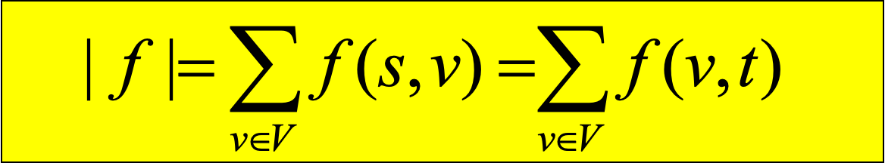
流的值
流的值定义为
从s流出的总流量 = 流入t的总流量.
11

Slide 12
举例:
素材来源于网络，版权归原作者
|f| = f(s, v₁) + f(s, v₂) + f(s, v₃) + f(s, v₄) + f(s, t) =
11 + 8 + 0 + 0 + 0 = 19
|f|= f(s, t) + f(v₁, t) + f(v₂, t) + f(v₃, t) + f(v₄, t) =
0 + 0 + 0 + 15 + 4 = 19
12

Slide 13
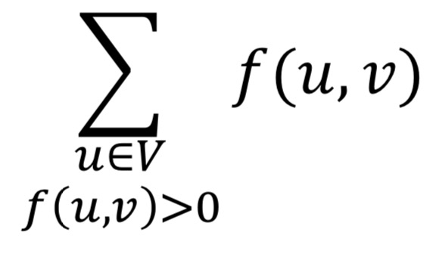
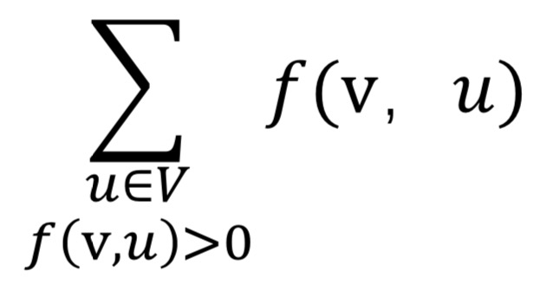
流的性质
进入一个顶点 v 的总的正网络流定义为：
෍
𝑢∈𝑉
𝑓 𝑢,𝑣 >0
𝑓(𝑢, 𝑣)
离开一个顶点 v 的总的正网络流定义为：
෍
𝑢∈𝑉
𝑓 v,𝑢 >0
𝑓(v，𝑢)
13

Slide 14
基本概念
素材来源于网络，版权归原作者
u
u
8/10
3/4
5/10
0/4
v
f(u,v) =8-3= 5
v
f(v,u) =0-5= -5
顶点u处的总净流量(total net flow)
f(u,v)=离开顶点u的总正流量 - 进入顶点u的总正流量
例如 f(u,v) =8-3= 5
14

Slide 15
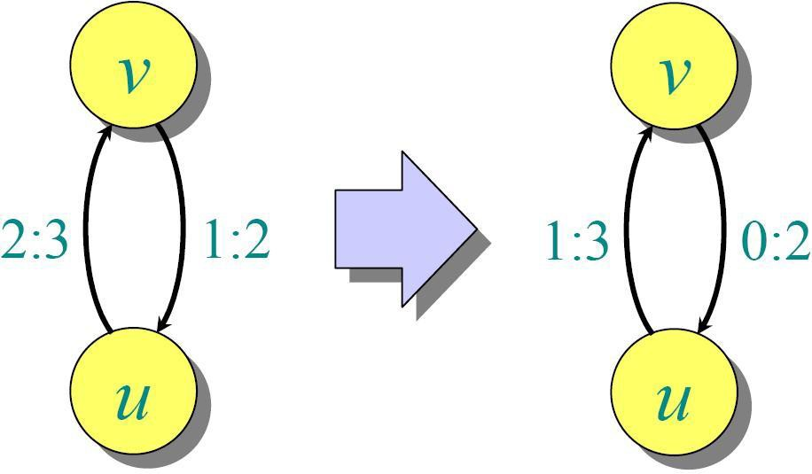
流的相消
素材来源于网络，版权归原作者
15

Slide 16
单一流向假设
素材来源于网络，版权归原作者
我们假设任意确定时间下，两个节点之间只有一个方向有流量
从Edmonton到Calgary送7个流量并且从Calgary到Edmonton送3个流量，相当于从Edmonton到Calgary送4个流量.
16

Slide 17
单一源点、汇点假设
素材来源于网络，版权归原作者
假设有多个源点和多个汇点，希望最大化从所有源点到所有汇点的流
建立一个超源点s₀, 从s₀各引容量为∞的边与原来各源点相连。
建立一个超汇点t₀, 从原来各汇点各引容量为∞的边与t₀相连。
17

Slide 18
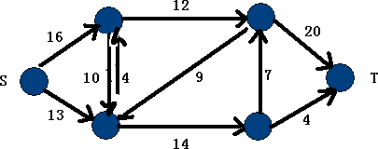
素材来源于网络，版权归原作者
最大流：给定一个s-t网，找出一个流，使从 s 到 t 的 任何其他流不会比此流值大。
最大流问题可以看成交通运输问题：从源点 S向汇点 T运送“物品”。其中每条路 (u,v)上都有一个流量的上 限 c(u,v)。求最多能将多少物品从S运送到T。
18

Slide 19
主要内容
流网络
基本概念：流，最大流，割
Ford-Fulkerson算法
剩余网络
增广路径
流网络的割
最大二分匹配
Edmonds-Karp算法
基于最大流的最密子图查找
19

Slide 20
Ford-Fulkerson算法(1956)
最大网络流的经典算法，三个重要概念:
剩余网络（residual networks）
增广路径（augmenting paths）
流网络的割（cuts of flow networks）
20
Notes:
20

Slide 21
基本概念: 剩余网络
给定流网络和一个流，其剩余网络由可以容纳更多网络流的边所组成。
剩余网络是把已有的流看作网络本身的一部分，把有流的网络转化成无流的网络。
c(u，v) 为容量，定义弧(u,v)的剩余容量为
c_{f} (u，v) = c(u，v) - f(u，v)，
它的含义是该弧的最大流增量。
注意：流量为负时，剩余容量比原始容量还要大！可以这样理解：在取消反向容量以后还可以增加正向流量，因此流量增量（而不是终值）可以大于原始容量。
21

Slide 22
Ford-Fulkerson算法: 剩余网络
素材来源于网络，版权归原作者
剩余网络(residual network) G_{f} :
(V, E_{f}), (u,v) ∈ E_{f} iff c_{f}=c(u,v)-f(u,v) > 0
v₁
12/12
v₃
v₁
v₃
11/16
5
15/20
11
10
1/4
7/7
S
4/9
t
S
t
5
4/4
8/13
v₂
v₄
8
v₂
v₄
11/14
c_{f}(u,v) = c(u,v) – f(u,v)
22
Notes:
22
c(S,v1)=16-11=5
c(v1,S)=0-(-11)=11
c(S,v2)=13-8=5
c(v2,S)=0-(-8)=8

Slide 23
Ford-Fulkerson算法: 剩余网络
素材来源于网络，版权归原作者
流网络N = (V, E, s, t, c)
剩余网络G_{f} = (V,E_{f})
v₁
12/12
v₃
v₁
12
v₃
11/16
5
5
15/20
4
11
10
1/4
7/7
11
3
7
15
S
4/9
t
S
5
t
5
4/4
4
8/13
v₂
v₄
8
v₂
3
v₄
11/14
11
c_{f}(u,v) = c(u,v)- f(u,v)
23
Notes:
23

Slide 24
Ford-Fulkerson算法:增广路径
增广路径(augmenting path)
剩余网络G_{f} 中s到t的(简单)路径
增广路径p的剩余容量:
c_{f}(p) = min{ c_{f}(u,v): (u,v) 在路径p上 }
24
Notes:
24

Slide 25
Ford-Fulkerson算法:增广路径
素材来源于网络，版权归原作者
12
v₃
v₁
5
4
5
11
11
3
7
15
S
5
t
5
4
8
v₂
3
v₄
11
此增广路径p的剩余容量: 4
25
Notes:
25
剩余网络

Slide 26
Ford-Fulkerson算法:流增广
素材来源于网络，版权归原作者
对于增广路径p, 定义流函数 f_{p}: V x V → R：
f_{p}(u,v) =
c_{f}(p) 如果(u,v)在路径p上
- c_{f}(p) 如果(v,u)在路径p上
0 其它
12
v₃
v₁
5
11
4/4
4/5
11
3
7
-4/15
S
-4/5
t
4/5
4
-4/8
v₂
3
v₄
根据增广路径的剩余容量，正向为正，反向为负
26
Notes:
26

Slide 27
Ford-Fulkerson算法:流增广
素材来源于网络，版权归原作者
在增广路径上的每条边上新的流f´等于原流量加上增广流: f´= f + f_{p}
v₁
12/12
v₃
原流量
11/16
15/20
10
1/4
7/7
S
4/9
t
12/12
新流量
v₁
v₃
4/4
11/16
19/20
8/13
v₂
v₄
10
1/4
7/7
11/14
S
0/9
t
12
增广流
4/4
v₁
v₃
12/13
5
v₂
v₄
11
4/4
4/5
11/14
11
3
7
-4/15
S
-4/5
t
4/5
4
11
-4/8
v₂
3
v₄
27
Notes:
27

Slide 28
Ford-Fulkerson算法:流增广
命题. f´=f + f_{p} 是一个有效的网络流.
证明，需要证明满足容量限制、反对称性、流守恒性
f_{p}(u,v) ≤ c_{f}(u,v) = c(u,v) – f(u,v)
(f +f_{p})(u,v) = f (u,v) + f_{p}(u,v) ≤ c(u,v)
(f +f_{p})(u,v) = f (u,v) + f_{p} (u ,v) = - f(v,u) – f_{p}(v,u)
= - [f(v,u) + f_{p}(v,u)] = - (f +f_{p}) (v,u)
u ∈V\{s ,t}, Σ (f +f_{p}) (u,v) = Σ [f(u,v) + f_{p}(u,v)]
= Σ f(u,v) + Σ f_{p}(u,v) = 0 + 0 = 0
得证.
v∈V
v∈V
v∈V
v∈V
28
Notes:
28
回顾流的定义

Slide 29
Ford-Fulkerson算法:流的值
命题. |(f + f_{p})| = |f| + |f_{p}|
证明. 流的值是等于由s流出的所有流之和
|(f + f_{p})| = Σ (f +f_{p}) (s,v) = Σ [ f(s,v) + f_{p}(s,v) ]
= Σ f(s,v) + Σ f_{p}(s,v) = |f| + |f_{p}|
得证.
找到一条增广路径 ⇒得到更大的流（流增广）.
v∈V
v∈V
v∈V
v∈V
29
Notes:
29

Slide 30
Ford-Fulkerson算法
30

Slide 31
Ford-Fulkerson算法（示例）
素材来源于网络，版权归原作者
流网络
v₁
0/12
v₃
0/16
0/20
0/10
0/4
7
S
0/9
t
0/4
0/13
v₂
v₄
0/14
31

Slide 32
Ford-Fulkerson算法（示例）
素材来源于网络，版权归原作者
剩余网络
v₁
12
v₃
16
20
10
4
7
S
9
t
4
13
v₂
v₄
14
32

Slide 33
Ford-Fulkerson算法（示例）
素材来源于网络，版权归原作者
residual network G_{f}
v₁
12
v₃
16
20
10
4
7
S
9
t
4
13
v₂
v₄
14
temporary variable:
c_{f} (p) = 12
33

Slide 34
Ford-Fulkerson算法（示例）
素材来源于网络，版权归原作者
residual network G_{f}
v₁
12
v₃
16
20
10
4
7
S
9
t
4
13
v₂
v₄
14
new flow network G
12/12
v₁
v₃
12/16
12/20
temporary variable:
c_{f} (p) = 12
10
4
7
S
9
t
4
13
v₂
v₄
14
34

Slide 35
Ford-Fulkerson算法
素材来源于网络，版权归原作者
residual network G_{f}
v₁
12
v₃
4
8
12
4
12
10
7
S
9
t
4
13
v₂
v₄
14
new flow network G
12/12
v₃
12/16
v₁
12/20
10
4
7
S
9
t
4
13
v₂
v₄
14
35

Slide 36
Ford-Fulkerson算法
素材来源于网络，版权归原作者
residual network G_{f}
v₁
12
v₃
4
8
12
4
12
10
7
S
9
t
4
13
v₂
v₄
14
new flow network G
12/12
12/16
v₁
v₃
12/20
10
4
7
S
9
t
4
13
v₂
v₄
14
36

Slide 37
Ford-Fulkerson算法
素材来源于网络，版权归原作者
residual network G_{f}
v₁
12
v₃
4
8
12
4
12
10
7
S
9
t
4
13
v₂
v₄
14
new flow network G
12/12
v₁
v₃
12/16
12/20
10
4
7
S
9
t
4
13
v₂
v₄
14
37

Slide 38
Ford-Fulkerson算法
素材来源于网络，版权归原作者
residual network G_{f}
v₁
12
v₃
4
8
12
4
12
10
7
S
9
t
4
13
v₂
v₄
14
new flow network G
12/12
v₃
12/16
v₁
12/20
10
4
7
temporary variable:
c_{f} (p) = 4
S
9
t
4
13
v₂
v₄
14
38

Slide 39
Ford-Fulkerson算法
素材来源于网络，版权归原作者
residual network G_{f}
v₁
12
v₃
4
8
12
4
12
10
7
S
9
t
4
13
v₂
v₄
14
new flow network G
12/12
v₃
12/16
v₁
12/20
temporary variable:
c_{f} (p) = 4
10
4
7
S
9
t
4/4
4/13
v₂
v₄
4/14
39

Slide 40
Ford-Fulkerson算法
素材来源于网络，版权归原作者
residual network G_{f}
v₁
12
v₃
4
8
12
4
12
10
7
S
9
t
4
4
4
9
v₂
v₄
10
new flow network G
12/12
v₃
v₁
12/16
12/20
10
4
7
S
9
t
4/4
4/13
v₂
v₄
4/14
40

Slide 41
Ford-Fulkerson算法
素材来源于网络，版权归原作者
residual network G_{f}
v₁
12
v₃
4
8
12
4
12
10
7
S
9
t
4
4
4
9
v₂
v₄
10
new flow network G
v₁
12/12
v₃
12/16
12/20
10
4
7
S
9
t
4/4
4/13
v₂
v₄
4/14
41

Slide 42
Ford-Fulkerson算法
素材来源于网络，版权归原作者
residual network G_{f}
v₁
12
v₃
4
8
12
4
12
10
7
S
9
t
4
4
4
9
v₂
v₄
10
new flow network G
v₁
12/12
v₃
12/16
12/20
10
4
7
S
9
t
4/4
4/13
v₂
v₄
4/14
42

Slide 43
Ford-Fulkerson算法
素材来源于网络，版权归原作者
residual network G_{f}
v₁
12
v₃
4
8
12
4
12
10
7
S
9
t
4
4
4
9
v₂
v₄
10
new flow network G
12/12
v₃
v₁
12/16
12/20
10
4
7
temporary variable:
c_{f} (p) = 7
S
9
t
4/4
4/13
v₂
v₄
4/14
43

Slide 44
Ford-Fulkerson算法
素材来源于网络，版权归原作者
residual network G_{f}
v₁
12
v₃
4
8
12
4
12
10
7
S
9
t
4
4
4
9
v₂
v₄
10
new flow network G
v₁
12/12
v₃
12/16
19/20
10
4
7/7
temporary variable:
c_{f} (p) = 7
S
9
t
4/4
11/13
v₂
v₄
11/14
44

Slide 45
Ford-Fulkerson算法
素材来源于网络，版权归原作者
residual network G_{f}
v₁
12
v₃
4
1
12
4
19
10
7
S
9
t
11
11
4
2
v₂
v₄
3
new flow network G
v₁
12/12
v₃
12/16
19/20
10
4
7/7
S
9
t
4/4
11/13
v₂
v₄
11/14
45

Slide 46
Ford-Fulkerson算法
素材来源于网络，版权归原作者
residual network G_{f}
v₁
12
v₃
4
1
12
4
19
10
7
S
9
t
11
11
4
2
v₂
v₄
3
new flow network G
12/12
v₃
v₁
12/16
19/20
10
4
7/7
Finally we have:
| f | = f (s, V) = 23
S
9
t
4/4
11/13
v₂
v₄
11/14
46

Slide 47
网络流：剩余网络的初态和终态
素材来源于网络，版权归原作者
v₁
12
v₃
16
20
10
4
7
S
9
t
4
13
v₂
v₄
14
v₁
12
v₃
4
1
12
4
19
10
7
S
9
t
11
11
4
2
v₂
v₄
3
47

Slide 48
主要内容
流网络
基本概念：流，最大流，割
Ford-Fulkerson算法
剩余网络
增广路径
流网络的割
最大二分匹配
Edmonds-Karp算法
基于最大流的最密子图查找
48

Slide 49
基本概念: 流和割
素材来源于网络，版权归原作者
网络中割(cut)： 顶点集合的一个划分, V=S∪T, S∩T=∅, s∈S, t∈T
u∈S v∈T
49

Slide 50
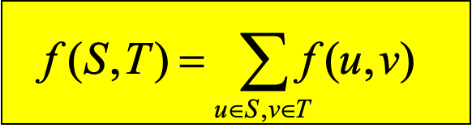
跨越割的净流f(S,T)
素材来源于网络，版权归原作者
f(S,T) = 12 – 4 + 11 = 19
50

Slide 51
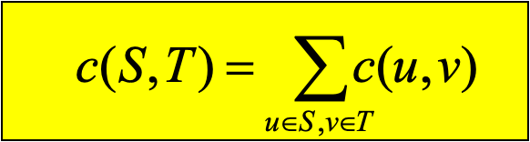
割的容量c(S,T)
素材来源于网络，版权归原作者
c(S,T)= 12+ 0 + 14 = 26
51

Slide 52
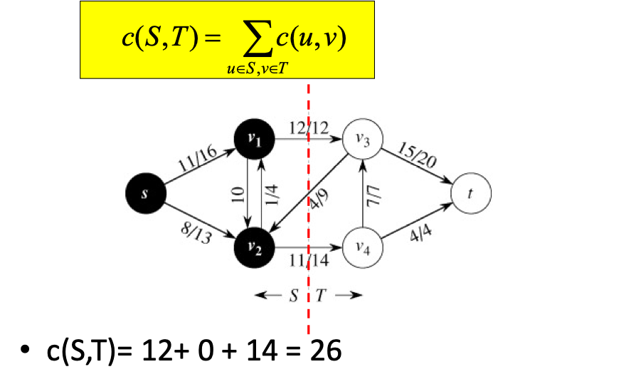
最小割/最小切割
素材来源于网络，版权归原作者
一个网络的最小切割是整个网络中容量最小的切割
52

Slide 53
增广路径–例子
素材来源于网络，版权归原作者
割的容量
= 最大可能通过割的流量
= 12 + 7 + 4 = 23
Flow(2)
cut
该网络的流量最多不超过23.
上图中网络流量确实达到了23, 因为我们选取了最小割.
53

Slide 54
网络流与割流量
素材来源于网络，版权归原作者
通过任意割的流量与网络流量|f|相等.
54

Slide 55
网络流量的上界
素材来源于网络，版权归原作者
网络中任意一个割的容量都是网络G的最大流量的上界
55

Slide 56
最大流最小割定理
假设f是流网络G=(V,E)上的一个流, s 和 t分别为源点和汇点, 则以下条件等价:
f 是G中的最大流.
剩余网络G_{f} 中不包含任何增广路径.
存在割(S, T)，使得|f| = c(S,T).
56

Slide 57
最大流最小割定理
假设f是流网络G=(V,E)上的一个流, s 和t分别为源点和汇点, 则以下条件等价:
f 是G中的最大流.
剩余网络G_{f} 中不包含任何增广路径.
存在割(S, T)，使得|f| = c(S,T).
证明：1->2 反证法：如果剩余网络G_{f} 中包含一条增广路径，我们可以利用这条增广路径增加f的流量，与f 是G中的最大流矛盾
57

Slide 58
最大流最小割定理
假设f是流网络G=(V,E)上的一个流, s 和t分别为源点和汇点, 则以下条件等价:
f 是G中的最大流.
剩余网络G_{f} 中不包含任何增广路径.
存在割(S, T)，使得|f| = c(S,T).
证明：2->3，如果剩余网络G_{f} 中不包含任何增广路径，设G_{f}中s能到达的点组成集合S，其他点组成T。由于G_{f}中没有S到T的边，说明G中S到T的流量都满了，即|f| = c(S,T).
58

Slide 59
最大流最小割定理
假设f是流网络G=(V,E)上的一个流, s 和t分别为源点和汇点, 则以下条件等价:
f 是G中的最大流.
剩余网络G_{f} 中不包含任何增广路径.
存在割(S, T)，使得|f| = c(S,T).
证明：3->1：由于最大流<=最小割，如果存在某个流|f|等于某个割c(S,T)，那么他们分别是最大流和最小割。
59

Slide 60
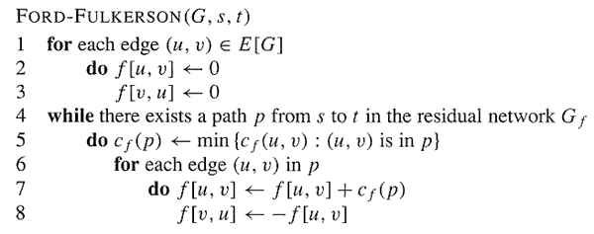
Ford-Fulkerson算法分析
O(E)
?
O(V)
60

Slide 61
分析
假设所有容量为正整数, 则每次增广至少使流量|f|增加1.
假设最大流为f*, 则增广次数≤ |f*| → 时间复杂度为O(E|f*|).
注意这不是一个关于输入数据的多项式时间算法. 它的时间和|f*|相关。
如果容量c为有理数，可以乘系数变为整数
如果容量c为无理数, FORD-FULKERSON可能不会停止！
61

Slide 62
主要内容
流网络
基本概念：流，最大流，割
Ford-Fulkerson算法
剩余网络
增广路径
流网络的割
最大二分匹配
Edmonds-Karp算法
基于最大流的最密子图查找
62

Slide 63
Ford-Fulkerson算法的问题
素材来源于网络，版权归原作者
时间复杂度O ( E |f*|), 不是多项式时间.
高时间复杂度确实可能发生:
|f*|=2,000,000
63

Slide 64
Ford-Fulkerson算法的问题
素材来源于网络，版权归原作者
增广路径
剩余网络
64
Notes:
上面之前：cf(u,v)=c(u,v)-f(u,v)=1-0=1
cf(v,u)=c(v,u)-f(v,u)=0-0=0
上面走了之后：cf(u,v)=c(u,v)-f(u,v)=1-1=0
cf(v,u)=c(v,u)-f(v,u)=0-(-(f(u,v))=0-(-1)=1

Slide 65
Ford-Fulkerson算法的问题
素材来源于网络，版权归原作者
增广路径
剩余网络
65
Notes:
上面之前：cf(v,u)=1
do f(v,u)=f(v,u)+cf(p)=f(v,u)+cf(v,u)=0+1=1

Slide 66
Ford-Fulkerson算法的问题
素材来源于网络，版权归原作者
重复 999,999 次…
如何得到更好的算法?
66

Slide 67
The Edmonds-Karp Algorithm
将Ford-Fulkerson算法修改为多项式时间.
在剩余网络上利用广度优先搜索（BFS）算法找寻增广路径.
选取剩余网络中从s到t的路径中最短的那一条路径作为增广路径 (假设所有边的权重为1).
运行时间： O(VE²).
67

Slide 68
The Edmonds-Karp Algorithm - example
素材来源于网络，版权归原作者
Edmonds-Karp算法在2次迭代后停止。
68

Slide 69
网络流
解网络流的算法列举
Edmonds算法 O(nm²)
最短增广路算法 O(n²m)
预留推进算法
一般算法 O(n²m)
FIFO O(n³)
最高标号 O(n²m^{1/2})
连续最短路算法
基本实现 O(knm)
改进实现 O( k*min{n²,mlogn} )
69

Slide 70
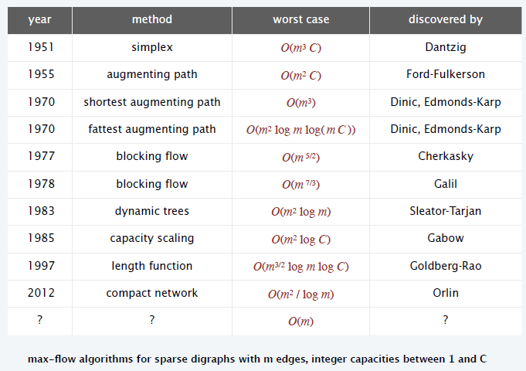
最大流算法：
素材来源于网络，版权归原作者
70

Slide 71
主要内容
流网络
基本概念：流，最大流，割
Ford-Fulkerson算法
剩余网络
增广路径
流网络的割
最大二分匹配
Edmonds-Karp算法
基于最大流的最密子图查找
71

Slide 72
最大二分匹配
素材来源于网络，版权归原作者
若无向图G=〈V，E〉的顶点集V能分成两个子集L和R，满足：
(1) V=L∪R，L∩R= φ ；
(2) e=(u,v)∈E，均有u∈L，v∈R。
则称G为二分图，L和R称为互补顶点子集，常记为G=〈L,R,E〉。
如果L中每个顶点都与R中所有顶点邻接，则称G为完全二分图，并记为K_{r,s}，其中r =|L|，s=|R|。
72

Slide 73

匹配
素材来源于网络，版权归原作者
匹配M是指的一个边集E的子集，使得对于所有顶点v$∈$V, 至多有一条M中的边与v相连.
73

Slide 74
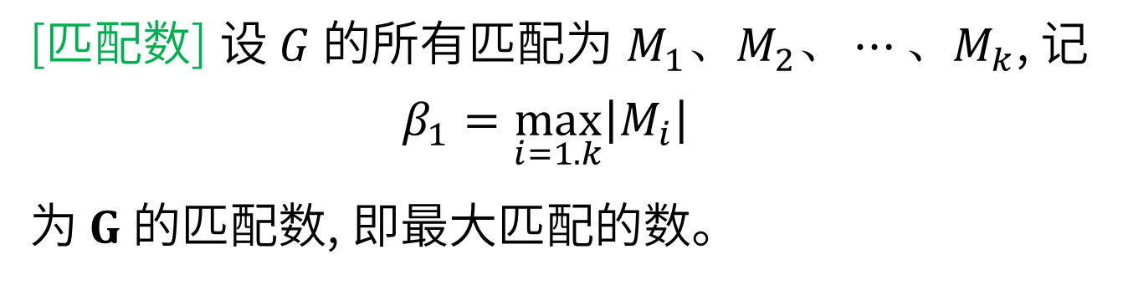

极大匹配，最大匹配
G的一个任意两边不相邻的边集合M称为 G的一个匹配。
[极大匹配] $M$ 是 $G$ 的一个极大匹配 $⇔$ $M$ 为 $G$ 的一个匹配 $∧\left(∀e\right)(e∈E−M→M∪\{e\}$ 不是 $G$ 的匹配)
[匹配数] 设 $G$ 的所有匹配为 $M_{1}、M_{2}、⋯、M_{k}$, 记
$$β_{1}=\max_{i=1.k}\left|M_{i}\right|$$
为 $G$ 的匹配数, 即最大匹配的数。
$[$最大匹配$]M_{i}$ 称为 $G$ 的一个最大匹配若 $\left|M_{i}\right|=β_{1}$
74

Slide 75
极大匹配，最大匹配
素材来源于网络，版权归原作者
极大匹配，但非最大匹配
最大匹配
75

Slide 76
极大匹配，最大匹配
素材来源于网络，版权归原作者
v
不可能有大小为4的匹配, 因为u和v中只有一个点能被匹配.
u
76

Slide 77
最大匹配问题解法
将图G上的最大匹配问题转化为网络G’上的最大流问题
利用Ford-Fulkerson算法解决最大流问题.
77

Slide 78
对应的最大流问题
素材来源于网络，版权归原作者
建立二部图G的流网络G’
增加一个源点s，从s建一条边到L中每个顶点.
将L到R的边改为有向边.
增加一个汇点t，从R中每个顶点建一条边到t.
将所有边的容量设为1
命题: G’中的最大流对应了G中的最大二分匹配
G
→G’
1
1
1
1
1
1
1
1
1
s
1
1
t
1
1
1
1
L
R
78

Slide 79
从最大二分匹配到最大流
引理：
设G=(V,E)是一个二分图，其顶点划分V=L∪R,设 G’=(V’,E’)是 其对应的流网络。
如果M是G的匹配，则G’中存在一个整数值的流f， 且|f|=|M|。
相反，如果f 是G’中的整数值流，则G中存在一匹 配M满足 |M|=|f|
一个最大匹配对应于流网络G’中的一个最大流。
79

Slide 80
二部图匹配 v.s. 最大流
假设G=(V,E)为一个二部图，L和R为其节点分类
令G’=(V’,E’)为G对应的流网络
如果M是G的一个匹配
则存在G’ 的一个整数流f（每条边上的流量为整数），总流量为|f|=|M|
反之如果G’存在一个整数流f
则可以构建G的一个匹配M，大小为|M|=|f|
因此max{|M|} = max{integer |f|}
80

Slide 81
max |f| = max |M|?
问题: 我们并不知道流f(u,v)是不是一定为整数
如果容量函数c只取整数，则:
Ford-Fulkerson算法计算出的最大流为整数.
对于节点u和v，流量 f(u,v)也是整数
因此 max|M| = max |f|
81

Slide 82
Example
素材来源于网络，版权归原作者
min cut
|M| = 3 ←→ max flow =|f|= 3
82

